Slide 1
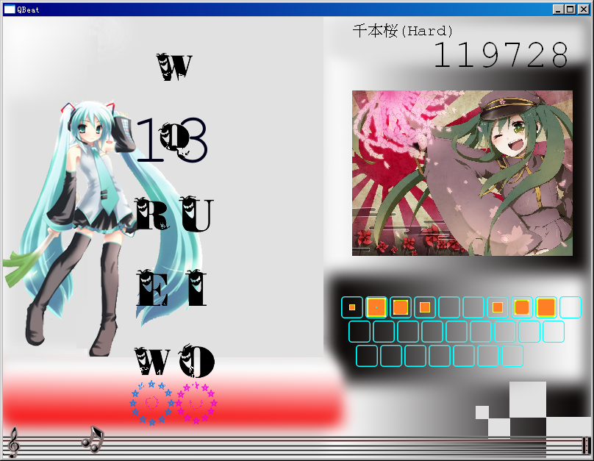
QBeat --大作业展示
xxx xxx xxx

Slide 2
1 程序功能
音乐游戏
字母随着音乐节奏掉落，玩家在合适的时间击打按键
得分取决于按键准确度与次数
游戏结束后给出评级、保存最高纪录
可根据自己喜欢的歌曲，轻松地编写谱面加入游戏

Slide 3
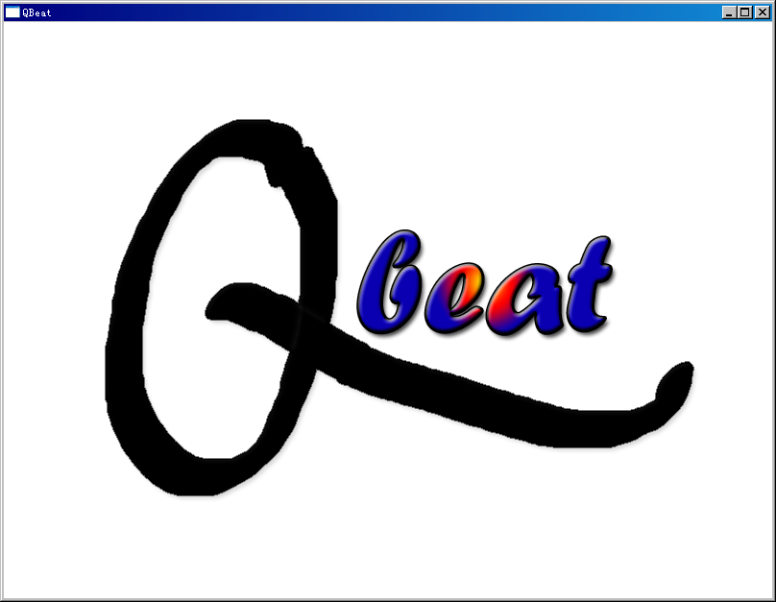
1.1 Logo

Slide 4
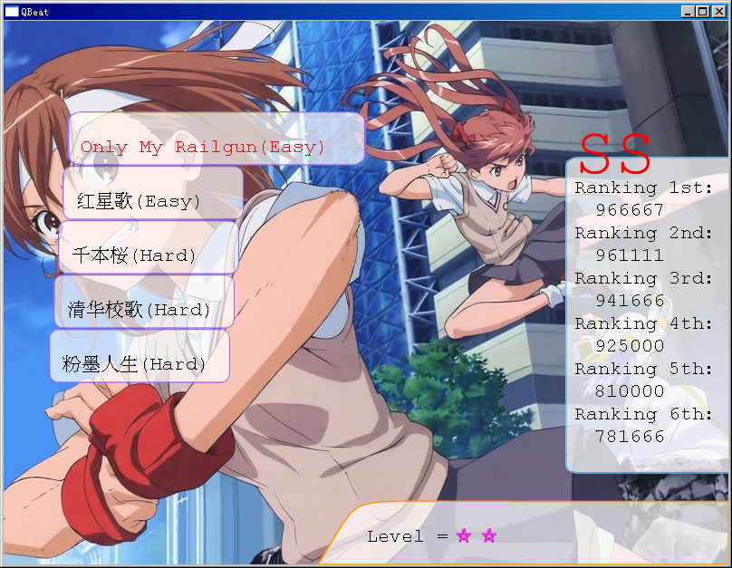
1.2 选歌画面
封面图片
音乐
歌曲列表
各部分都带有动画
效果
最高纪录与评级
难度信息

Slide 5
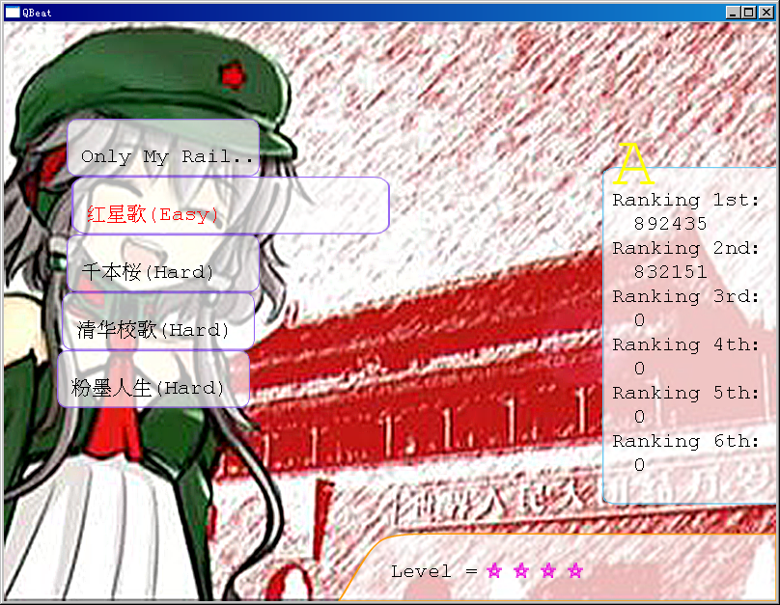
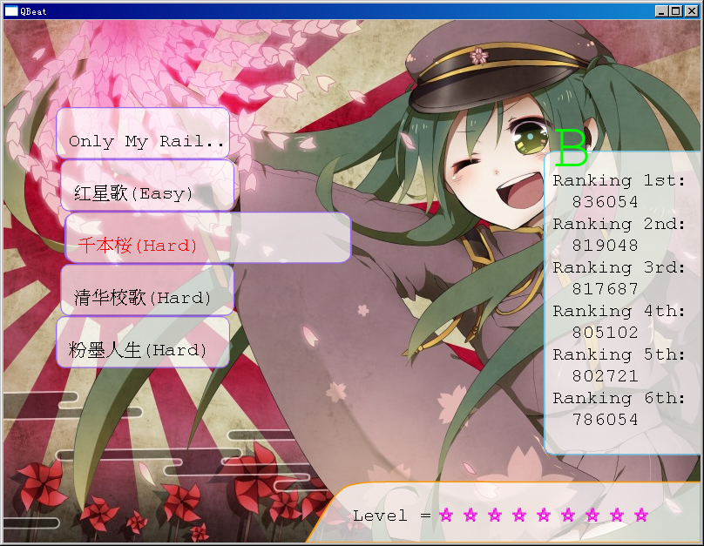
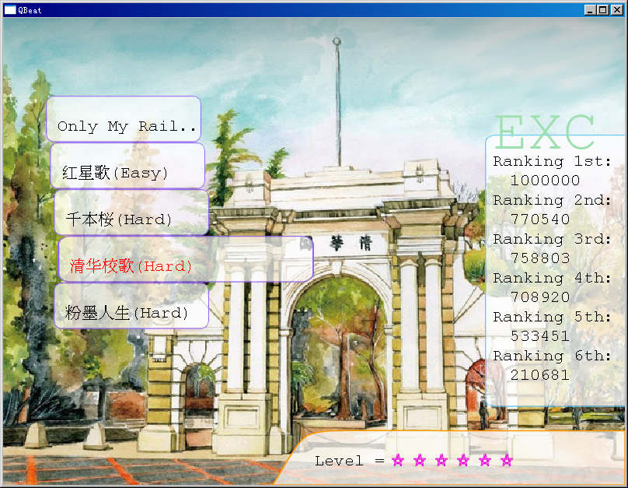
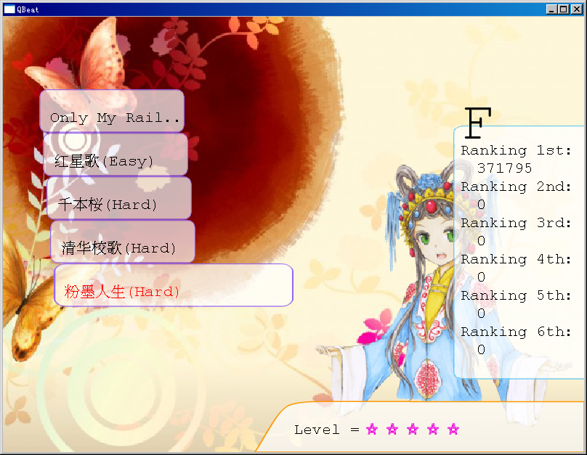
1.2 选歌画面

Slide 6
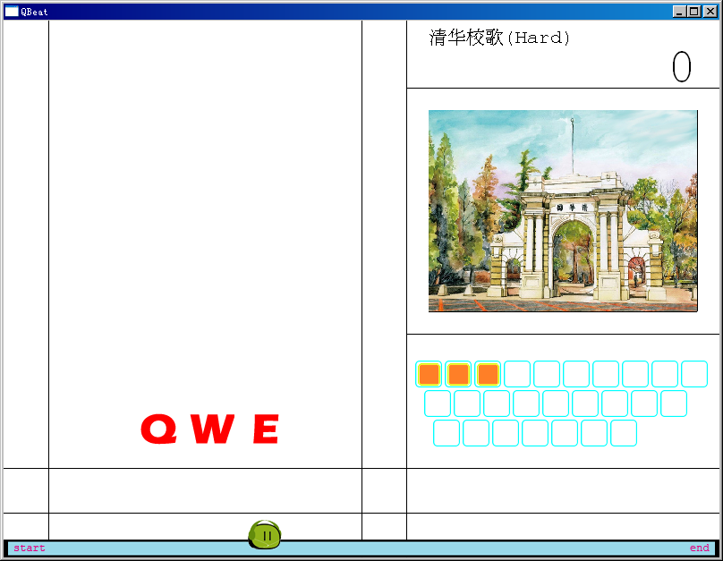
1.3 游戏场景
歌曲信息与得分
音乐
字母下落轨道
演示按键顺序(Marker)
进度条

Slide 7
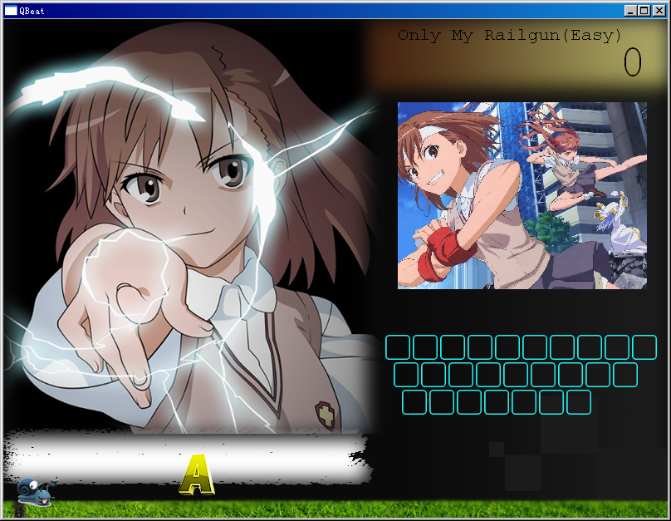
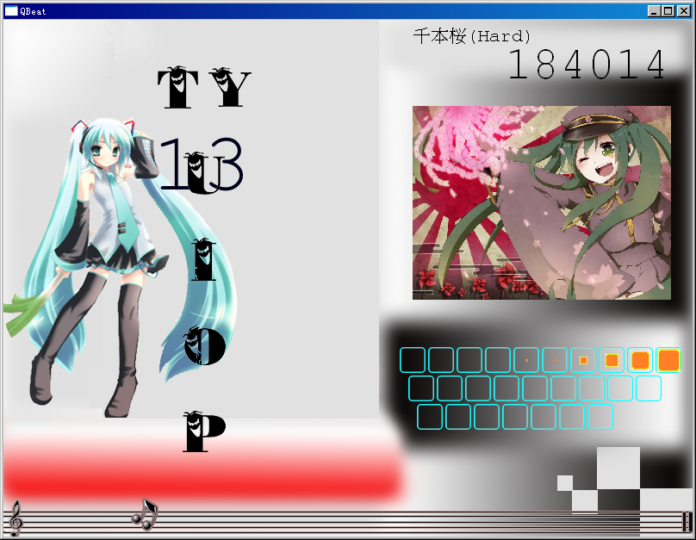
1.4 自定义皮肤

Slide 8
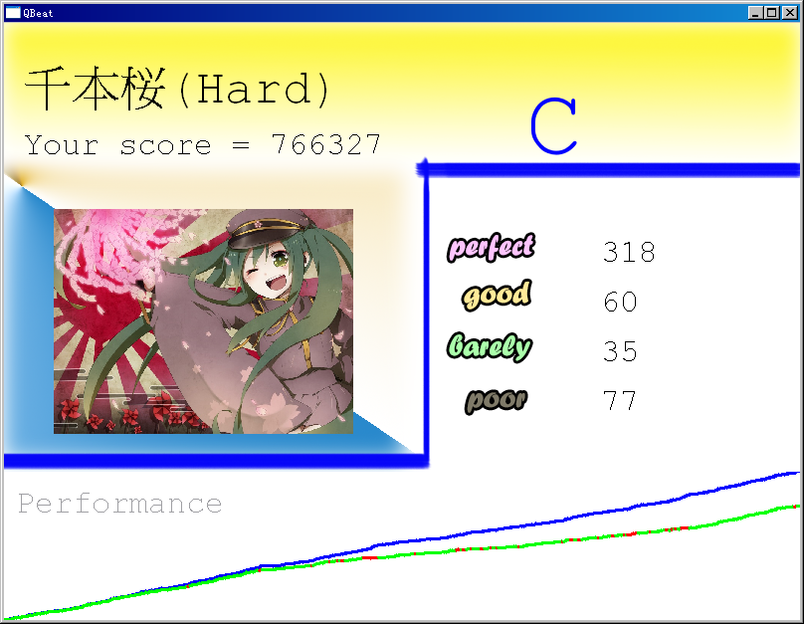
1.5 得分画面

Slide 9
2 程序结构
Widget xxx
FileHandler xxx
SongInfo, Sheet, Bar, Beat
SkinManager xxx
FallLetter, Explosion
mmath.h xxx

Slide 10
2.1 Widget类 xxx 473行
控制逻辑、事件处理和图形绘制
QTimer定时触发重绘事件(fps=75)
根据“场景”在paintEvent中绘图
keyPressEvent响应键盘事件

Slide 11
2.2 FileHandler类 xxx 154行
负责文件相关的操作
列目录
存取最高纪录
读取谱面

Slide 12
2.3 SongInfo, Sheet, Bar, Beat类 xxx 100行
SongInfo对象保存歌曲基本信息
谱面保存在Sheet对象中
按小节分为若干Bar
每个小节中有若干个节拍Beat
FileHandler在适当时候载入谱面并构建这样的结构

Slide 13
2.4 SkinManager类 xxx 236行
管理游戏的界面图片
选择歌曲时判断是否自定义皮肤
Widget重绘时调用

Slide 14
2.5 FallLetter, Explosion类 xxx 40行
作为界面的组件
保存和维护自身状态
在Widget绘制时通知绘制

Slide 15
3 团队分工
共同商议游戏流程
设计程序结构与类接口
各自编写代码
合并、调试和完善
制作谱面、图片等资源
最终测试

Slide 16
3.1 xxx (组长)
设计程序结构与类接口
编写主控类
确定其他类的规范
协助其他成员调试和组织测试
制作谱面

Slide 17
3.2 xxx
编写后端相关类
文件处理
歌曲信息处理
制作谱面

Slide 18
3.3 xxx
编写前段相关类
皮肤管理器
界面动态元素
负责美工工作

Slide 19
4 致谢
xxx同学提供了部分原始界面图片，在此表示感谢

